Slide 1
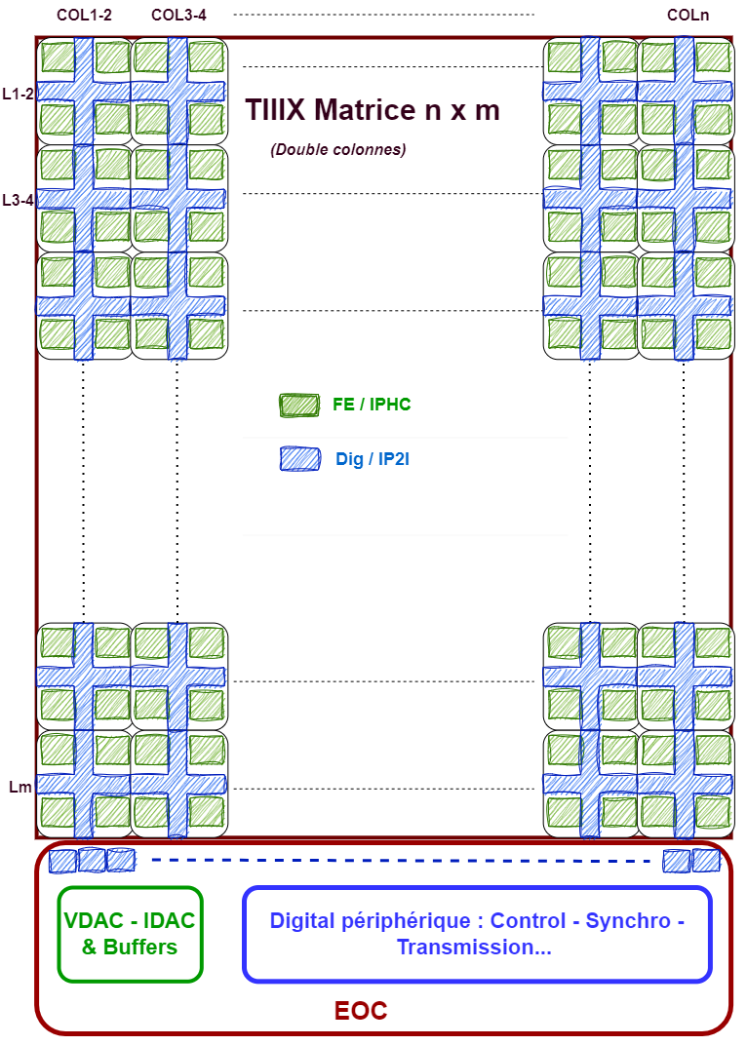
TIIX - 2023
Quelques point à peu près fixes
La surface allouée à TIIX est de 6,4 x 5,4 mm². le nb de lignes de de colonnes dépendra de la taille du pixel.
(m & n nb de lignes et de colonnes voir dessin)
Le FE (en vert dans le dessin) est à la charge de l’IPHC.
Le Digital en Bleu est à la charge de l’IP2I ( à voir dans les détails).
La taille actuelle du FE (pixel) dans TIIMM1B est 16 x 41 um²
Pour mémoire et jusqu’à 30 nA minimum de consommation dans le FE on collecte une gamme de charges Qin (1k e⁻ ~ 800 ke⁻)
Techno TJ 180 nm avec 25 um couche épi et le process modifié.

Slide 2
ACTIONS du 22/06/2023
1. RS vérifie quels librairies utiliser : les mêmes qu’OBELIX avec WB.
2. FM continue à regarder la possibilité d’avoir un serveur SOS au CCIN2P3
3. FM met en contact XC avec Xhao pour partager le code du Priority Encoder en 65nm
4. RB vérifie auprès du service eDAQ @IP2I si disponibilité pour le développement de 2 cartes PCB
5. FM propose des dates (début juillet) à LC et BN pour un meeting zoom et leur expliquer les scripts d’installation et utilisation du FlowKit.
6. XC/LC partageront sur GitLab le code du PE ainsi que l’étude de faisabilité de la mesure de TOA par lignes à retards

Slide 3
TIIX - 2023
Quelques questions en vrac
L’intégration sera digital on TOP. Qui s’en charge?
Ce point est ouvert, l’IP2I devait démarrer la description Verilog de l’ensemble
TOA et TOT ou juste TOT ? Nb de bites par pixel à sortir ?
Dans le pixel on a le Leading-Edge et le Trailing-Edge pour l’instant à 7 bits, Si on peut, il serait
bénéfique de passer à 10 bits. Le ToT est calculé dans l’EOC, on voudrait si possible sortir aussi le ToA
La vitesse de lecture de la matrice est elle contrainte ?
on vise une frame rate à 5 kHz
La vitesse de sorties des datas sérialisées par une ou plusieurs sorties en parallèle ?
(une, 2 ou 4 à 160 MHz ?)
Lecture par gestions des Tokens (à la OBELIX) ou par priorité encodeur (à la MIMOSIS) ?
Ce point et le précèdent sont également ouverts.
La consommation totale est elle contrainte ?
250 mW/ cm2 serait bien.
Slow Control : I2C ou SPI ?
Fréquence et jour de réunions, serveur SOS, ….
A discuter après.

Slide 4
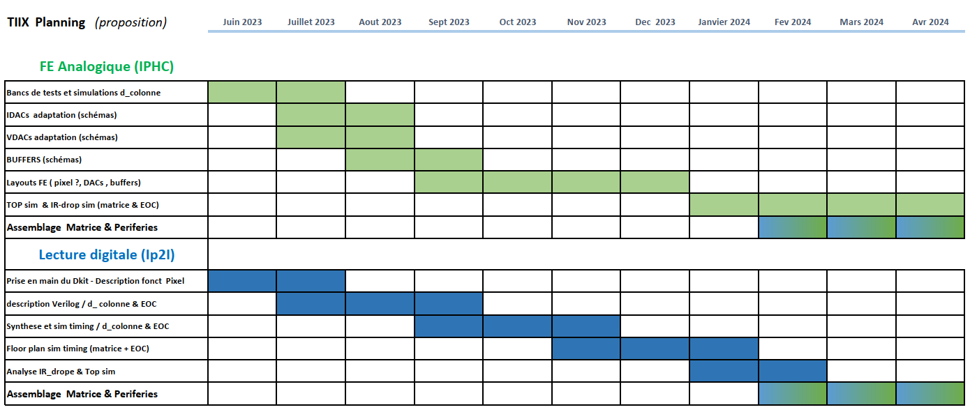

Slide 5
Actions (08/06/2023):
1. LC contacte Gregory pour avancer sur l’installation du PDK.
2. FM continue à regarder la possibilité d’avoir un serveur SOS au CCIN2P3 et partagera avec XC un exemple de code PE.
3. RS présentera une description plus détaillée des blocs périphériques
4. XC/LC partageront sur GitLab la comparaison des deux codes ; PE et Tokens ainsi que l’étude de faisabilité de la mesure de TOA par lignes à retards.

Slide 6
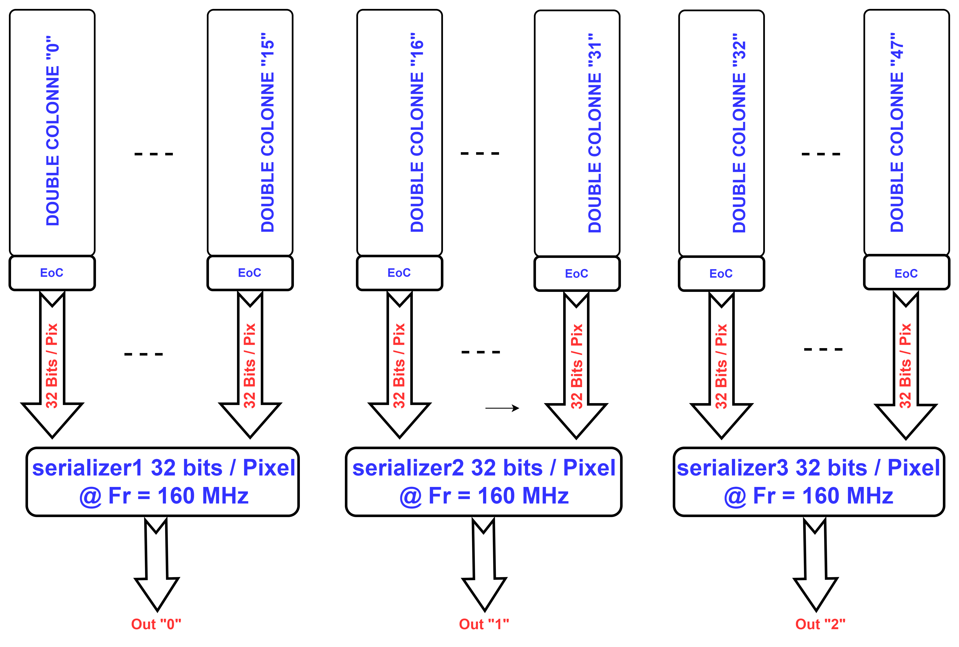
PROPOSITION de mode Lecture en bas de colonnes
32 bits/pixel: 7 bits pixel addr + 18 bits LE & TE + 5 bits col_addr + 2 bits Free
À 160 MHz : 6,5 ns/bit. 32 x 6,5 ns = 208 ns/pixel
Pour 16 double colonne 96 x 2 x 16 x 208 ns = 639 us
5 KHz de fréquence de trames = 200 us/trame
Avec 3 sortie, on à ≈ 30% de taux d’occupation par trame
Qui s’occupe de la DAQ ?
IPHC (KM) propose de le faire.
Qui fait le PCB ?
GitLab: https://gitlab.in2p3.fr/lfederic/tiix

Slide 7
ACTIONS du 06/07
1. RS partage les vues .oa de la partie analogique
2. FM continue à regarder la possibilité d’avoir un serveur SOS au CCIN2P3
3. FM met en contact XC avec Xhao pour partager le code du Priority Encoder en 65nm
4. RS donnera la référence de la carte d’acquisition déjà disponible @IPHC
5. FM propose des dates (début juillet) à LC et BN pour un meeting zoom et leur
expliquer les scripts d’installation et utilisation du flowtool
6. XC ajoute le buffer entre le serializer et l’EOC
7. RB confirme l’engagement de eDAQ pour les cartes.

Slide 8
PROPOSITION2 de mode Lecture en bas de colonnes (4 sorties //)
32 bits/pixel: 10 bits pixel addr + 10 bits LE & TE + 10 bits col_addr + 2 bits Free
Read freq 20MHz; 50ns x 32 bits = 1,6 us
Une colonne 128pix; 128 x 1,6 us = 204,8 us /col
Pour 128 colonne avec 4 sorties 32 col/sortie 204,8 x 32 = 6,55 ms
5 KHz de fréquence de trames = 200 us/trame
Avec 4 sortie, on à ≈ 3% de taux d’occupation par trame
Avec 16 sorties // on aura 12%

